Slide 1
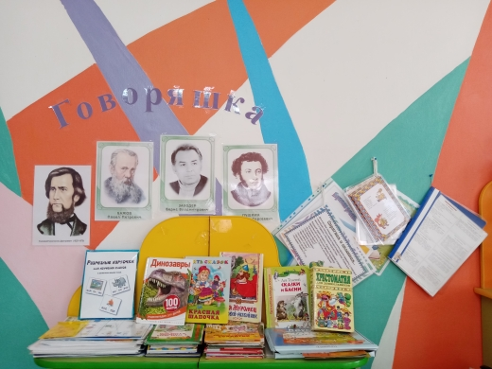
Центр речевого развития

Slide 2
Цель: формирование устной речи и навыков речевого общения с окружающими
Задачи:
- овладение речью как средством общения и культуры
- обогащение активного словаря
- развитие связной, грамматически правильной диалогической и монологической речи
- знакомства с книжной культурой, детской литературой
- формирование звуковой аналитико-синтетической активности как предпосылки обучения грамоте
- развитие речевого творчества
- развитие звуковой и интонационной культуры речи, фонематического слуха

Slide 3
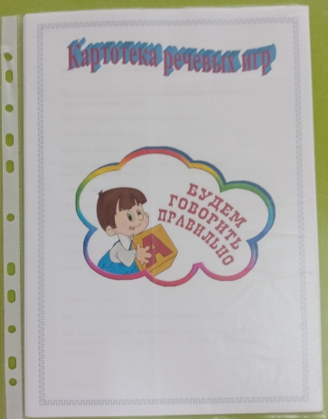
Картотека речевых игр

Slide 4
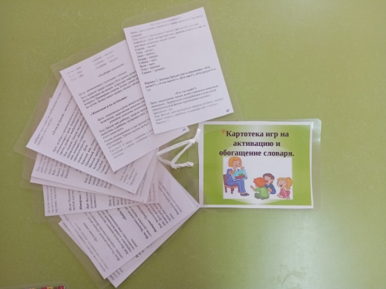

Slide 5
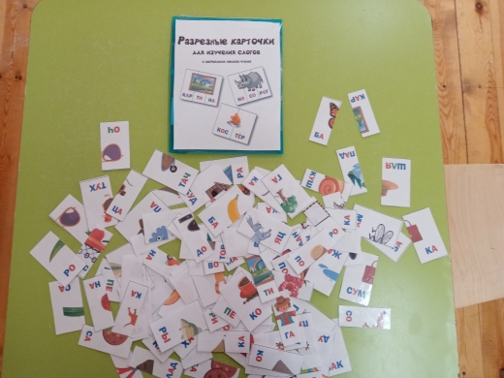
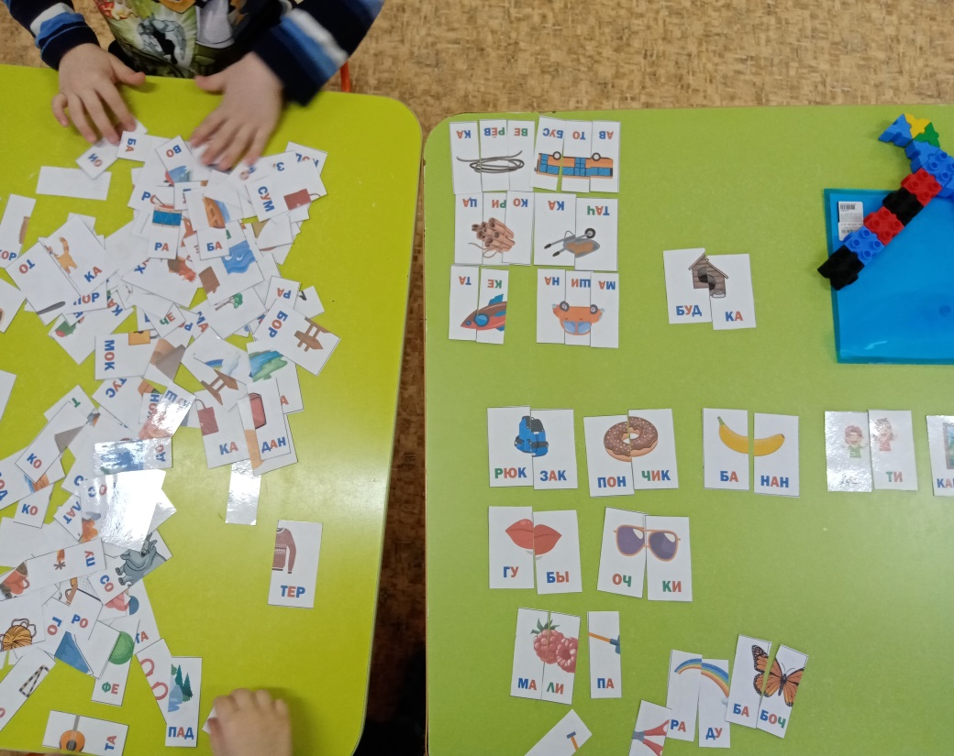
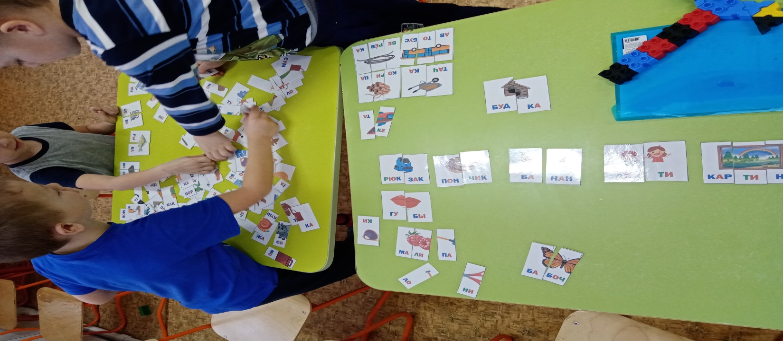

Slide 6
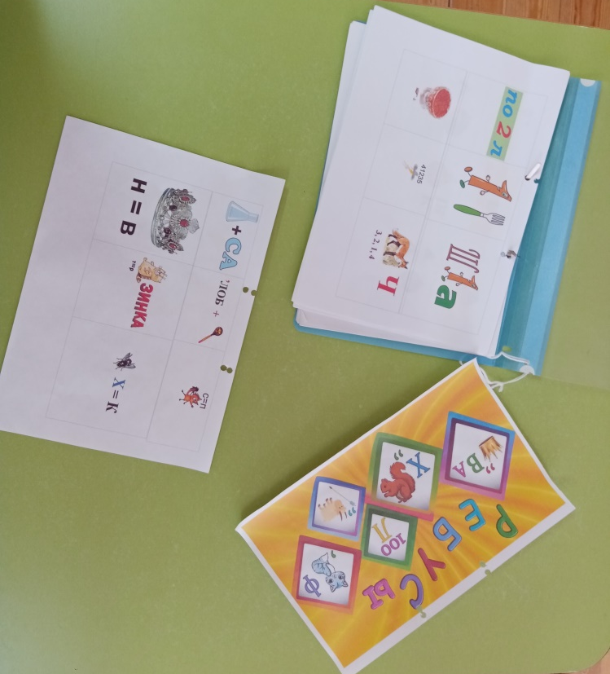
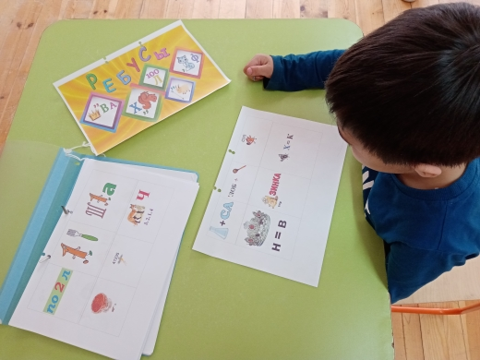
Разгадываем ребусы

Slide 7
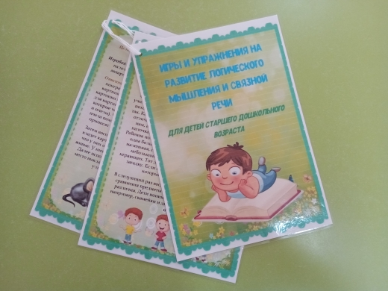

Slide 8
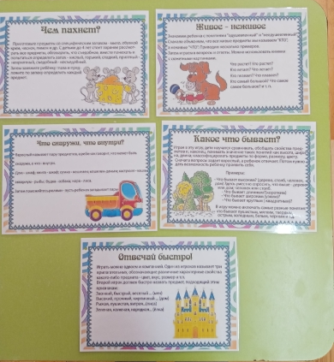
Игры по развитию связной речи

Slide 9
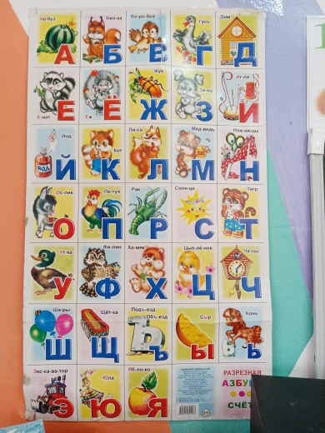
АЛФАВИТ

Slide 10
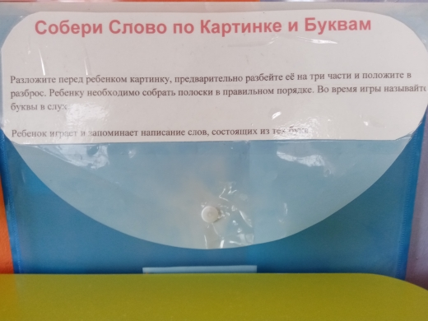
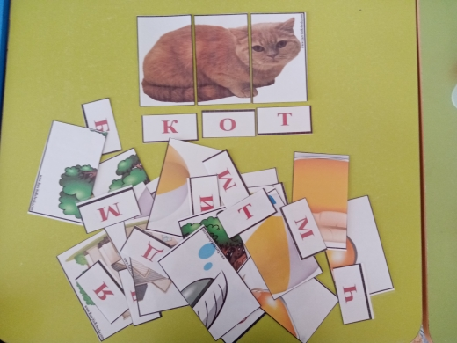

Slide 11
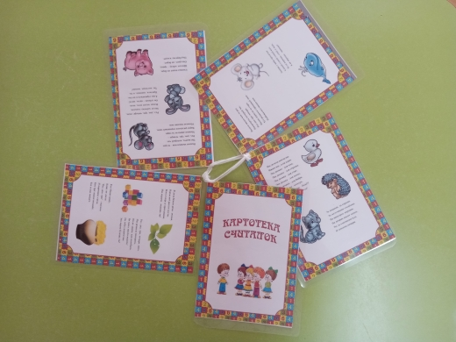
Считалочки

Slide 12
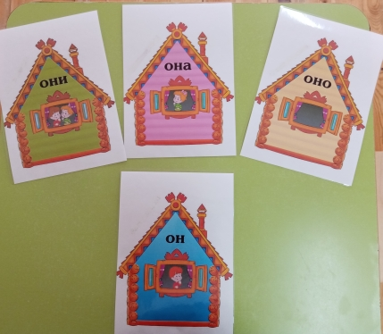
Дидактическая игра
«Рассели по домикам»

Slide 13
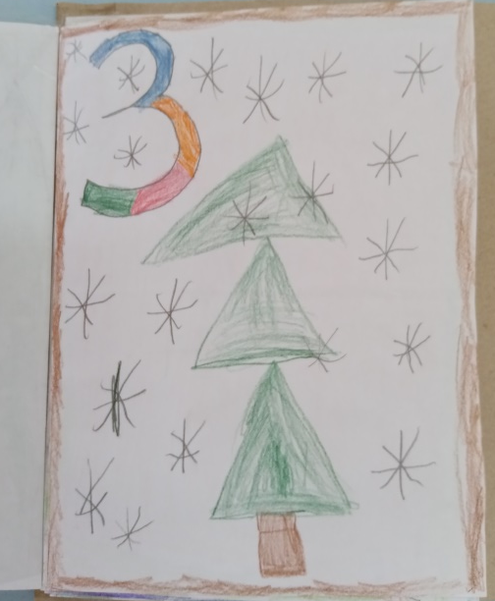
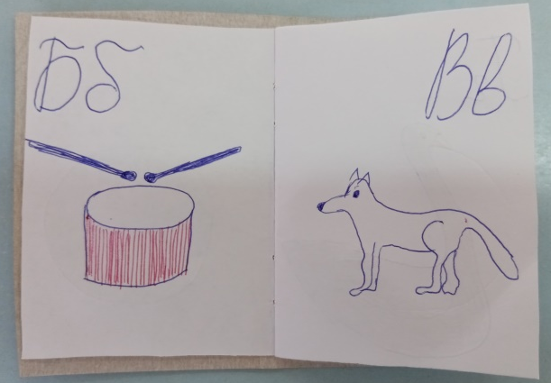
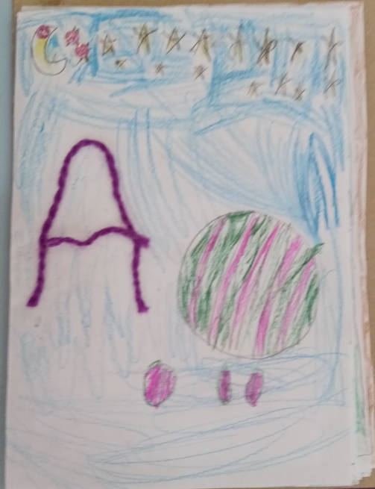
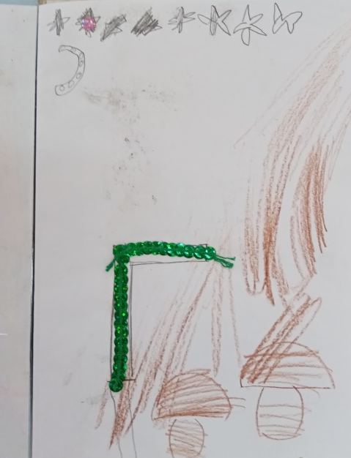
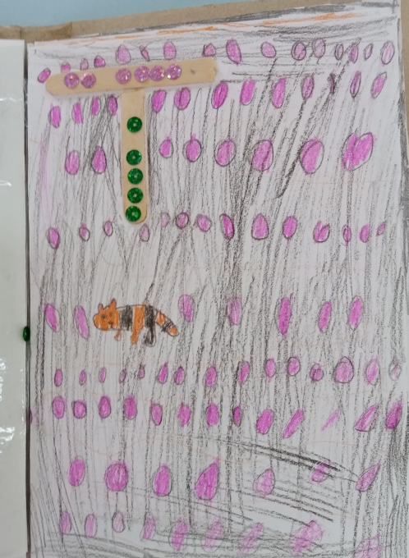
Азбука

Slide 14
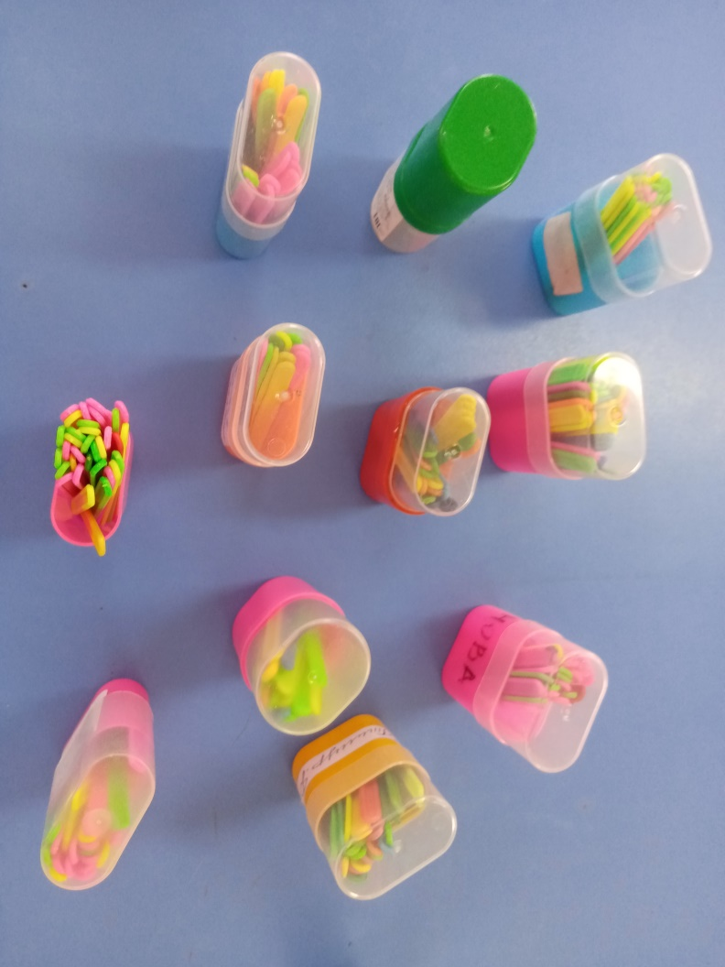
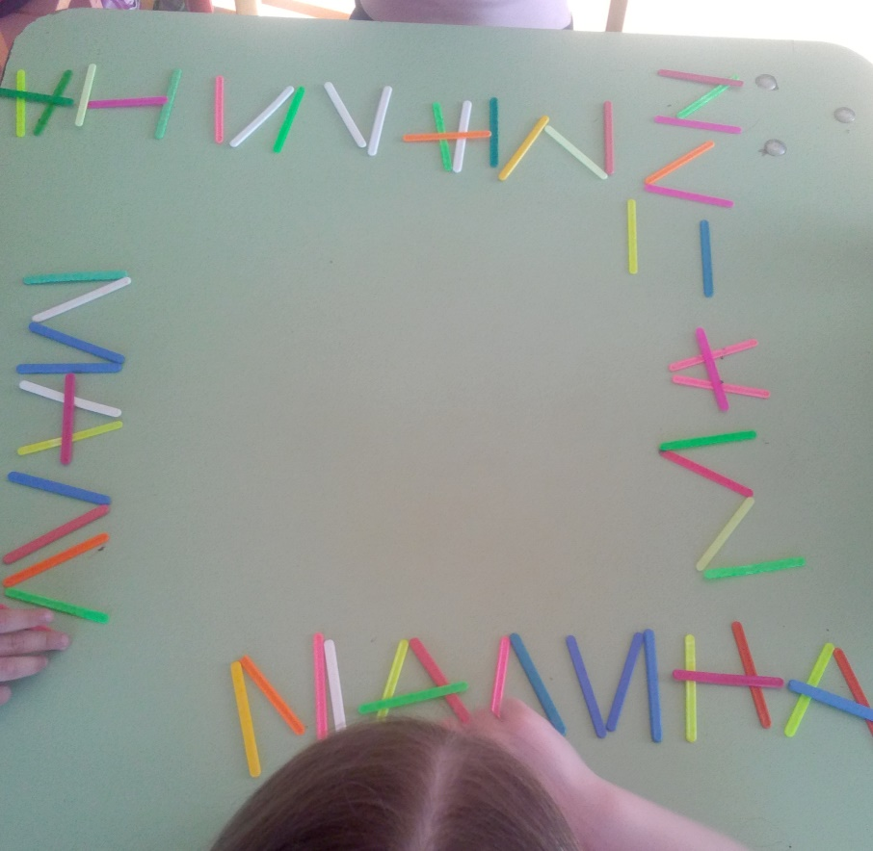
Счетные палочки

Slide 15
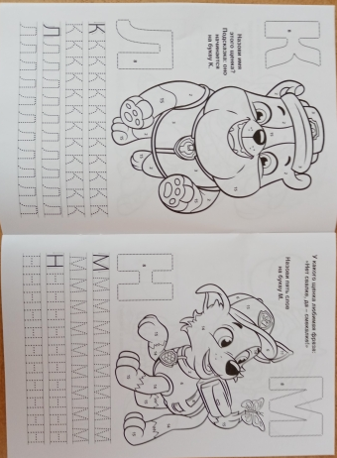
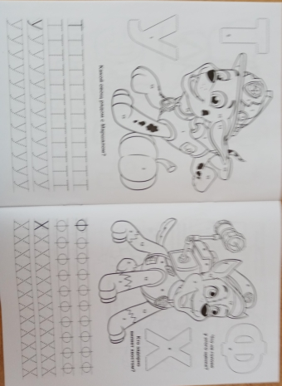
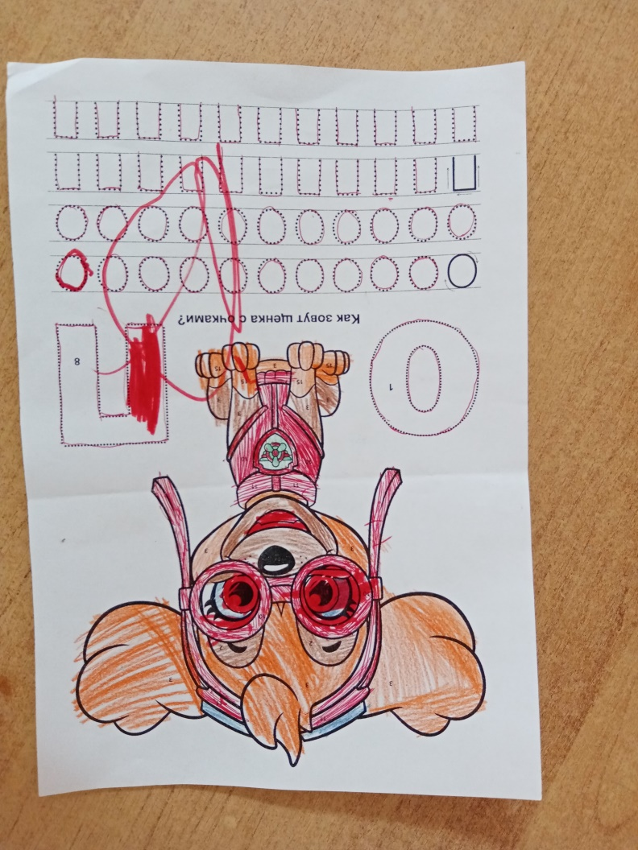
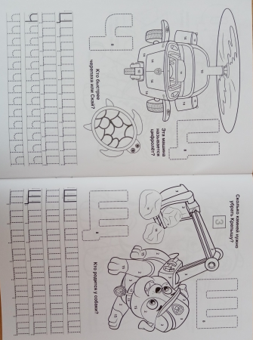
Раскраска буквы алфавита с картинками

Slide 16
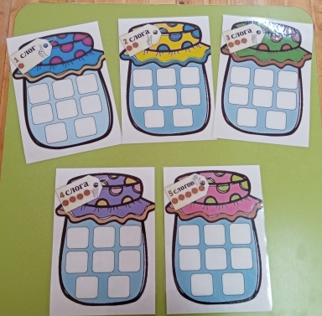
Дидактическая игра «Слог»

Slide 17
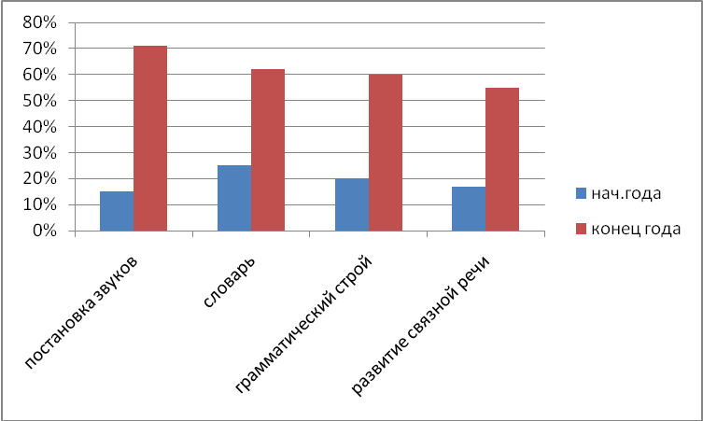
Диагностика

Slide 18
Работа с родителями
Мы проводим беседы, даем рекомендации для заучивания с детьми дома стихов, загадок, пословиц , потешек , считалок, скороговорок ,чистоговорок;
консультации и советы какие книги следует читать детям данного дошкольного возраста;.

Slide 19
Вывод:
В течении всего года продолжали развивать связную речь детей, совершенствовать диалогическую речь. Для этого особое внимание уделяла диалогическому взаимодействию детей друг с другом во всех видах деятельности. Большую роль отводила таким средствам как мимика, жесты, движения. Много внимания уделялось артикуляции звуков (артикуляционная гимнастика), знанию зрительных образов звуков (букв) и умению соотносить звук с буквой, выработке гибкости и точности движения руки (пальчиковые игры и упражнения), глазомера, чувства ритма.
Последовательная и систематическая работа по развитию слухового внимания, развитию артикуляции и мелкой моторики детей, уточнению артикуляции и произношения звука, создает благоприятные условия для нормального развития звуковой стороны речи детей..
Я считаю, что качество и результативность проводимой работы зависит от многих условий. В первую очередь к ним относится создание развивающей среды в группе. В нашей группе есть речевой центр, где хранится все необходимое для индивидуальной и подгрупповой работы: сюжетные и предметные картинки, пособия по развитию речи, дидактические игры, материалы для развития мелкой моторики рук и подготовки обучению к письму.
В своей работе я использую различные формы: занятия, ежедневная артикуляционная гимнастика, упражнения на развитие речевого дыхания, мероприятия по развитию связной речи (праздники, развлечения), систематические беседы, упражнения на развитие чувства ритма, индивидуальную работу с детьми, самостоятельную речевую деятельность, пальчиковые и речевые игры.

Slide 20
СПАСИБО
ЗА
ВНИМАНИЕ!

